Slide 1
62-4
These materials are by the Kongki Ka Project and are made available to you under the terms of the Creative Commons Attribution ShareAlike license 4.0.
You have permission to share and redistribute these materials in any format and to make reasonable revisions and adaptations of this translation, provided that:
You include the above licence and source information.
If you redistribute these materials or create derivatives, you must distribute your contributions under the same license as the original.
The Holy Bible, Berean Standard Bible, BSB is produced in cooperation with Bible Hub, Discovery Bible, OpenBible.com, and the Berean Bible Translation Committee. This text of God's Word has been dedicated to the public domain.
Tibetan text is from the Central Tibetan Bible translation by Central Asia Publishing. Used by permission
Notes:
Ch
P05 Kingdom Parables
1. The Wise and Foolish Builders - Luke 6:46-49 (Left Top)
2. The Rich Man and Lazarus Luke 16:19-31 (Right Top)
3. The Weeds - Matthew 13:24-30; 36-43 (Right Center)
4. The Hidden Treasure - Matt 13:44 (Center)
5. The Rich Fool - Luke 12:13-34 (Right Bottom)
6. The Ten Virgins - Matthew 25:1-13 (Left Bottom)
7. The Talents - Matthew 25:14-30 (Left Center)

Slide 2
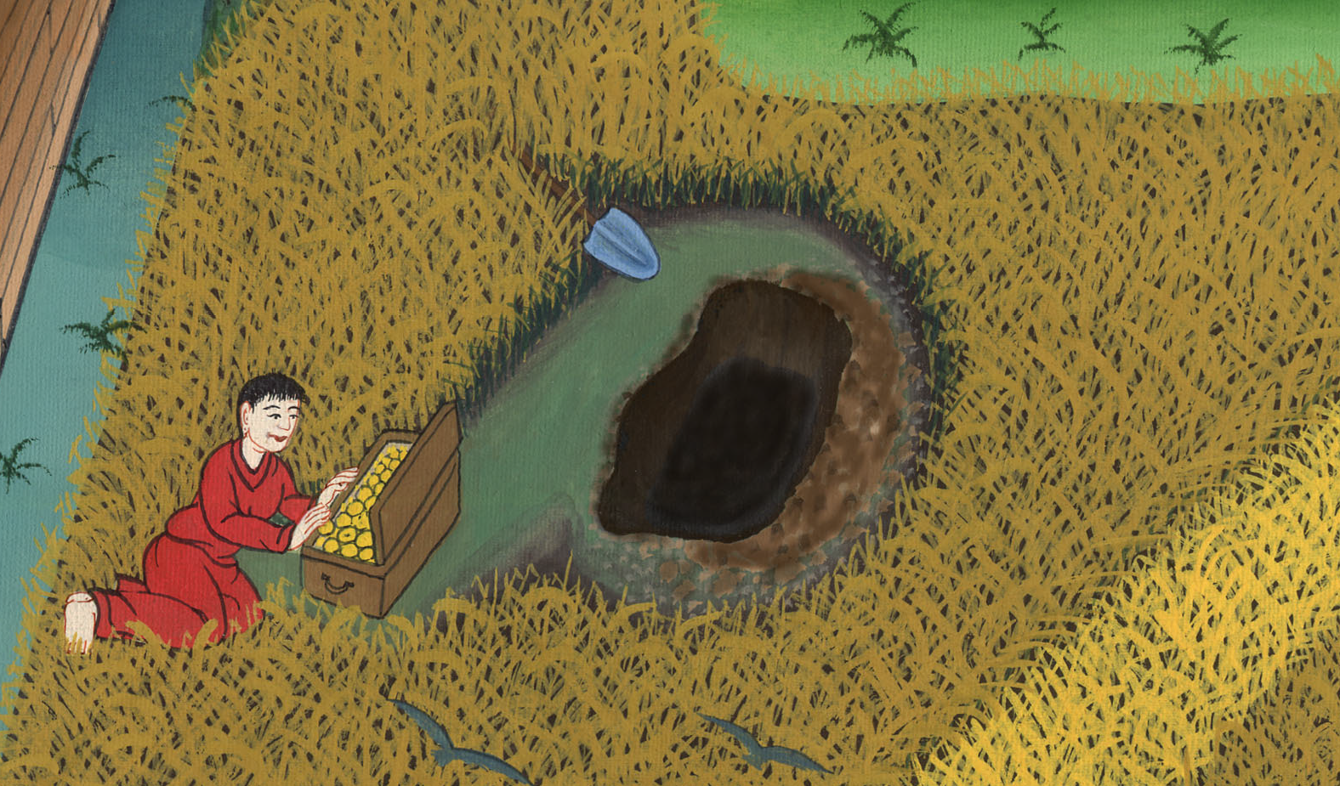
མད་ཐཱ 13
གཏེར་དང་མུ་ཏིག་གི་དཔེ།

Slide 3
The Hidden Treasure - Matt 13:44-46
མད་ཐཱ 13
གཏེར་དང་མུ་ཏིག་གི་དཔེ།

Slide 4
མད་ཐཱ 13
གཏེར་དང་མུ་ཏིག་གི་དཔེ།
This work is licensed under a Creative Commons Attribution-ShareAlike 4.0 International License

Slide 5
44The kingdom of heaven is like treasure hidden in a field...
44“དཀོན་མཆོག་གི་རྒྱལ་སྲིད་ནི་ཞིང་ཁར་སྦས་ཡོད་པའི་གཏེར་ཞིག་དང་འདྲ་བ་ཡིན།

Slide 6
མད་ཐཱ 13:44

Slide 7
When a man found it, he hid it again,…
མི་ཞིག་གིས་གཏེར་དེ་རྙེད་ནས་ཡང་བསྐྱར་སྦས་པ་དང༌། དགའ་བའི་ངང་ནས་སོང་ཞིང༌།

Slide 8
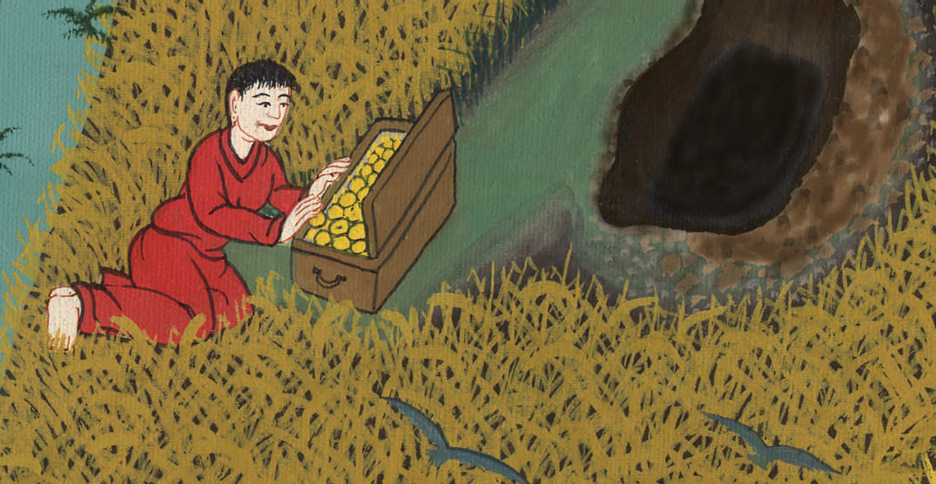
མད་ཐཱ 13:44

Slide 9
and in his joy he went and sold all he had and bought that field.
རང་ལ་ཡོད་པ་ཐམས་ཅད་བཙོངས་ནས་ཞིང་ཁ་དེ་ཉོས།

Slide 10
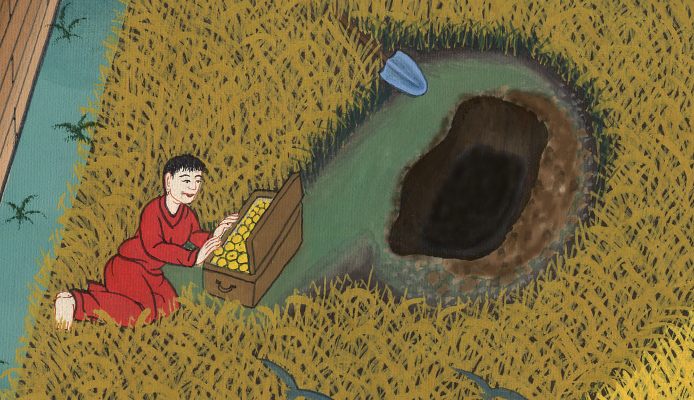
མད་ཐཱ 13:44

Slide 11
45Again, the kingdom of heaven is like a merchant in search of fine pearls.
45ཡང་དཀོན་མཆོག་གི་རྒྱལ་སྲིད་ནི་མུ་ཏིག་སྤུས་ལེགས་འཚོལ་བའི་ཚོང་དཔོན་ཞིག་དང་འདྲ་བ་ཡིན།

Slide 12
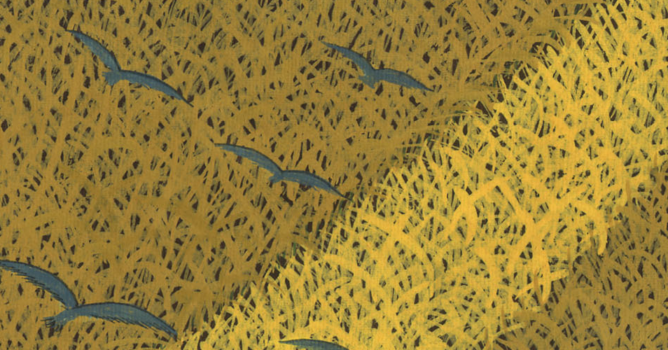
མད་ཐཱ 13:45

Slide 13
46When he found one very precious pearl, he went away and sold all he had and bought it.
46མུ་ཏིག་རིན་ཆེན་ཞིག་མཐོང་ནས་ཕར་ཕྱིན་ཞིང་རང་ལ་ཡོད་པ་ཐམས་ཅད་བཙོངས་ཏེ་ཉོས།”

Slide 14
མད་ཐཱ 13:46

